Slide 1
Image Compression
Here is our presentation begins

Slide 2
Quy Trình Nén và Tái Cấu Trúc
Input Image
Compressed bit stream
DCT + Quantizer
Zigzag scan
RLC
Entropy coding
Compressed bit stream
IDCT + Dequantizer
Reconstructed image
Entropy decoding
RLDecoding
Zigzag re-order

Slide 3
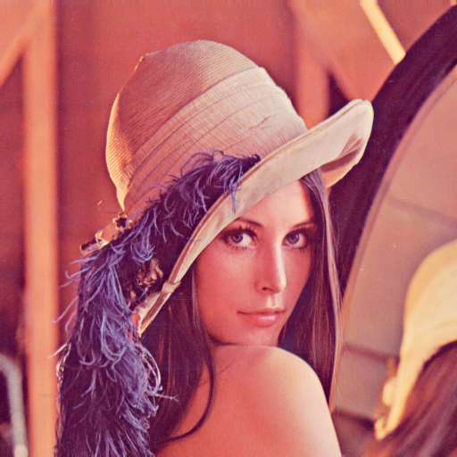
Chạy Thử Chương Trình
- Đầu vào của chương trình là 1 ảnh 512x512 có dung lượng 437kb.

Slide 4
Kết Quả
Quantization Level | Compressed size (kb) | Ratio | PSNR (db)
1 | 24.01 | 19.27 | 32
5 | 11.81 | 39.17 | 23.09
10 | 8.235 | 56.19 | 20.15
15 | 6.297 | 73.48 | 16.44
20 | 5.729 | 80.76 | 14.32

Slide 5
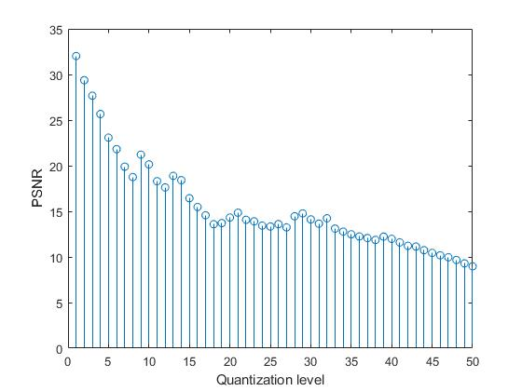
Đồ thị PSNR

